Slide 1

Lập trình ứng dụng trên thiết bị Di động bằng Flutter
TRƯỜNG ĐẠI HỌC CẦN THƠ TRUNG TÂM CÔNG NGHỆ PHẦN MỀM
Người biên soạn:
Ths. Lê Thị Minh Loan
Nguyễn Khánh Duy

Slide 2
Mục tiêu
Nắm được các tính chất của ngôn ngữ Dart
Làm được một số bài toán lập trình dùng ngôn ngữ Dart.

Slide 3

Chương 3: Cơ bản về Dart
Với những người đã có kinh nghiệm với ngôn ngữ lập trình C hoặc những kinh nghiệm với Java, JavaScript, thì hầu hết mọi cú pháp của Dart cũng tương tự và rất dễ để học.

Slide 4
Cơ bản về Dart
Một số ví dụ trong phần này được viết trên DartPad. Đây là 1 online tool cho phép chúng ta viết mã Dart từ trình duyệt mà không cần phải cài đặt bất cứ thứ gì trên máy tính. Sử dụng tại: https://www.dartpad.dev/

Slide 5
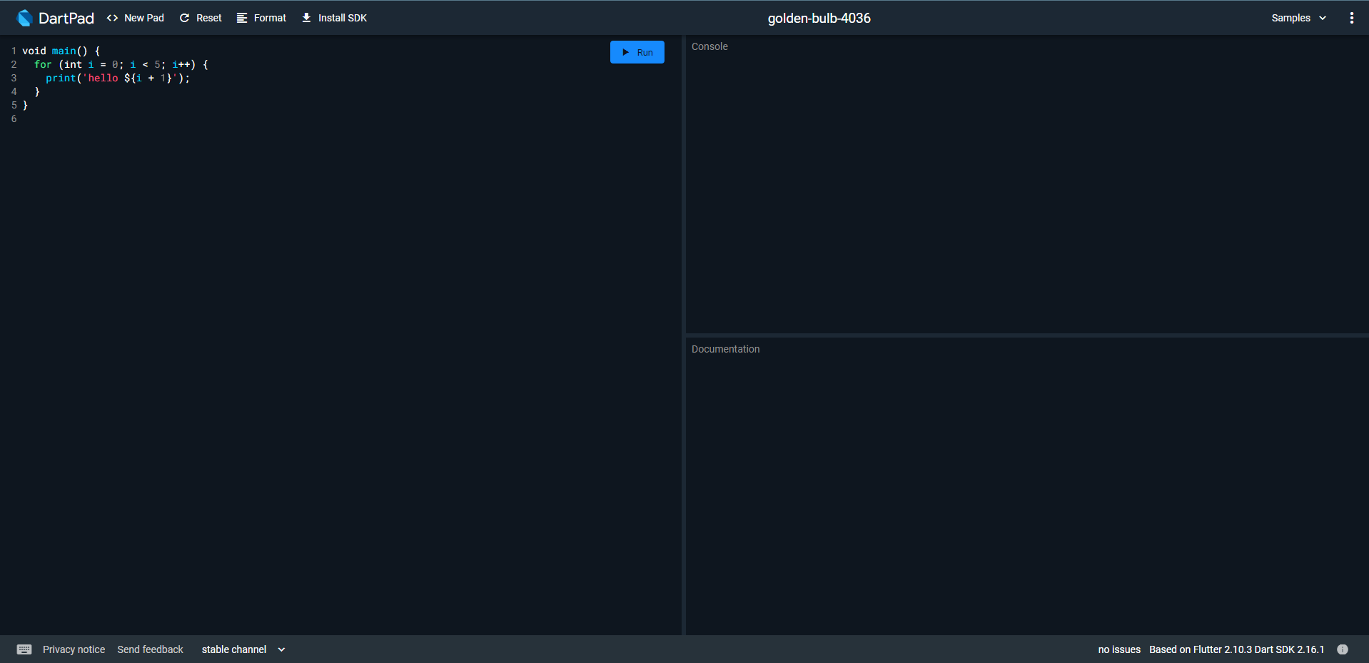
Cơ bản về Dart

Slide 6
Hello Dart! – Chương trình đầu tiên
Hàm main() là điểm bắt đầu của mọi ứng dụng Dart. Hàm này là bắt buộc và cũng sẽ nhìn thấy nó trong mọi ứng dụng Flutter. Mọi thứ bắt đầu với main().
String name = “Dart”; là 1 dòng khai báo biến, ở đây bạn đang khai báo 1 biến được gọi là name, kiểu String, có giá trị là “Dart”. Lưu ý là ở đây sử dụng dấu (‘) hoặc (“) đều được chấp nhận.

Slide 7
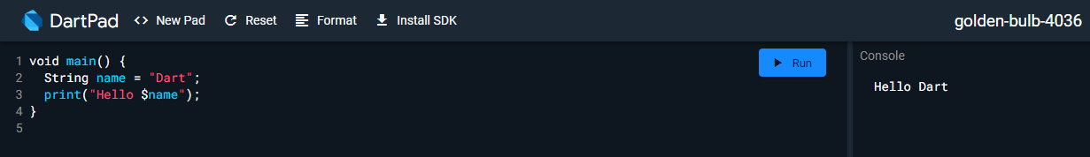
Hello Dart! – Chương trình đầu tiên
print(“Hello $name!”); là dòng gọi phương thức in, truyền vào 1 chuỗi. Điều đặc biệt là thay vì thực hiện phép nối xâu như bình thường với toán tử “+”, thì ở đây có thể sử dụng “$” để chèn 1 biến vào chuỗi.

Slide 8
Các quy ước của ngôn ngữ Dart
Dart có phân biệt chữ HOA và chữ thường
Cú pháp của Dart gần giống với Java, JavaScript, Python, C#
Mỗi câu lệnh của Dart kết thúc bằng dấu chấm phẩy ;
Khác với Python, các lệnh trong Dart được viết mà các thành phần không bị ảnh hưởng bởi khoảng trắng.

Slide 9
Các quy ước của ngôn ngữ Dart
Một khối lệnh (nhiều câu lệnh, câu lệnh hợp thành) được bao trong cặp ngoặc móc { }
Chú thích trên một dòng được viết sau 2 dấu gạch chéo //
Chú thích trên nhiều dòng được đặt trong cặp dấu /* và */
Dart là ngôn ngữ lập trình hướng đối tượng (object).

Slide 10
Dart không dùng: public, private, protected khi khai báo phương thức, thuộc tính lớp. Nếu thuộc tính, tên lớp bắt đầu bằng _ thì hiểu đó là private.
Các định danh (tên biến, tên hàm, tên lớp …) bắt đầu bằng chữ (a-z A-Z) hoặc _, theo sau là chuỗi chữ có thể kế hợp với số.

Slide 11
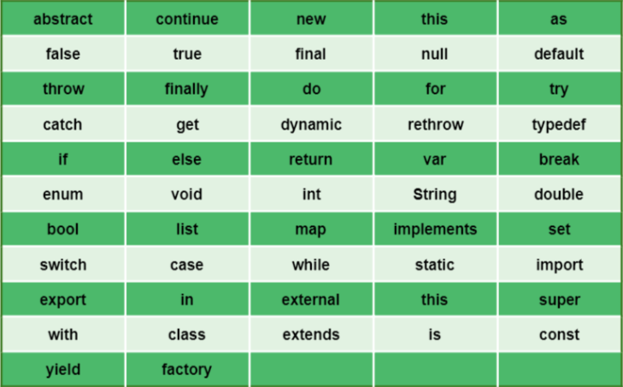
Các từ khóa của Dart

Slide 12
Kiểu null trong Dart
Kiểu null trong Dart là một đối tượng đặc biệt dùng để biểu thị cho một đối tượng rỗng, trống, không chứa gì.
Trước phiên bản 2.0 thì khi tạo mới một biến, Dart sẽ gán giá trị mặc định cho biến đó là null, nếu không được cung cấp.
Từ phiên bản 2.0 trở đi thì Dart hỗ trợ tính năng null safety, do đó bạn cần cung cấp cho biến một giá trị trước khi sử dụng,

Slide 13
Kiểu null trong Dart
nếu không Dart sẽ cảnh báo ngay trong khi soạn thảo mà không cần đợi đến khi biên dịch chương trình.
Null safety Dart (Null safety Flutter) dựa trên 3 nguyên tắc thiết kế cốt lõi sau:
Mặc định khi khai báo các biến là non-nullable (không thể nhận giá trị null), trừ khi bạn chỉ rõ rằng một biến có thể là null.

Slide 14
Mặc định này được chọn sau khi Google nghiên cứu phát hiện ra rằng non-null là lựa chọn phổ biến nhất trong các API.
Incrementally adoptable. Bạn quyết định những phần nào của các dự án hiện tại để chuyển sang null safety vào bất cứ khi nào. Bạn có thể di chuyển từng bước, sử dụng đồng thời các mã null- safe và không null- safe trong cùng một dự án.

Slide 15
Kiểu null trong Dart
Nếu hệ thống kiểu dữ liệu của Dart xác định rằng một cái gì đó không phải là null, thì cái đó không bao giờ có thể là null. Một khi bạn di chuyển toàn bộ dự án của mình và các thành phần phụ thuộc của nó sang null safety, bạn sẽ thu được toàn bộ lợi ích của sự ổn định – không chỉ ít lỗi hơn mà còn có các tệp nhị phân nhỏ hơn và việc thực thi dự án của bạn sẽ nhanh hơn.

Slide 16
Kiểu số trong Dart/Flutter
Kiểu số trong Dart/Flutter bao gồm 2 loại:
int Kiểu số nguyên. Tùy thuộc vào bộ nhớ máy, nền tảng máy (32 bit hay 64 bit) mà kiểu số nguyên trong Dart có giá trị từ -2^63 đến 2^63 - 1. Ngoài kiểu số nguyên int, trong Dart còn có kiểu số nguyên BigInt để làm việc với các số nguyên lớn.

Slide 17
Kiểu số trong Dart/Flutter
double Kiểu số thực. Các phiên bản cũ của Dart thì kiểu số thực bắt buộc phải có dấu . chẳng hạn để khai báo biến số thực a có giá trị 3 chúng ta phải viết rõ double a = 3.0. Tuy nhiên các phiên bản hiện nay đã bỏ phần dấu . này đi, bạn có thể khai báo double a = 3.
Cả hai kiểu số nguyên int và kiểu số thực double đều là subclasses (lớp con) của lớp num.

Slide 18
Các phép toán trên kiểu số
+- * / Các phép toán cộng, trừ, nhân, chia thông thường
~/ Phép chia lấy phần nguyên (tương tự như phép toán div trong các ngôn ngữ khác)
% Phép chia lấy số dư (tương tự như phép toán mod trong các ngôn ngữ lập trình khác)

Slide 19
Các phương thức và thuộc tính của kiểu số
isNaN để kiểm tra xem một biểu thức có không phải là số hay không. Ví dụ: phép chia 0/0 trả về kết quả NaN.
isFinite kiểm tra một số có là số hữu hạn hay không.
isInfinite kiểm tra một số có phải dương vô cùng không, ví dụ phép chia 1/0 trả về kết quả dương vô cùng.

Slide 20
Các phương thức và thuộc tính của kiểu số
abs() trả về giá trị tuyệt đối của một số, ví dụ: (15.3).abs() cho kết quả 15.3.
ceil() trả về số nguyên nhỏ nhất không nhỏ hơn số đó (làm tròn lên), ví dụ (-15.3).ceil() cho kết quả -15, 15.2.ceil() cho kết quả 16.
floor() trả về số nguyên lớn nhất không lớn hơn số đó (làm tròn xuống),

Slide 21
Các phương thức và thuộc tính của kiểu số
ví dụ (-15.3).floor() cho kết quả -16, 15.2.ceil() cho kết quả 15
round() làm tròn số đến số nguyên gần nhất.
isEven, isOdd kiểm tra một số nguyên là chẵn (even) hay lẻ (odd).
isNegative() kiểm tra xem một số có là số âm hay không.

Slide 22
Kiểu logic bool trong Dart
Kiểu logic bool trong Dart (kiểu Boolean) sử dụng từ khóa bool để khai báo.
Kiểu dữ liệu bool trong Dart có 2 giá trị là true (đúng) và false (sai) được sử dụng để thể hiện kết quả của một mệnh đề logic (các phép toán so sánh, kiểm tra, các hàm…).

Slide 23
Kiểu logic bool trong Dart
Trong Dart, giá trị 1 hoặc 0 không được sử dụng để thay thế true và false như trong các ngôn ngữ khác.
Các phép toán trên kiểu bool trong Dart gồm có and &, or | và not !

Slide 24
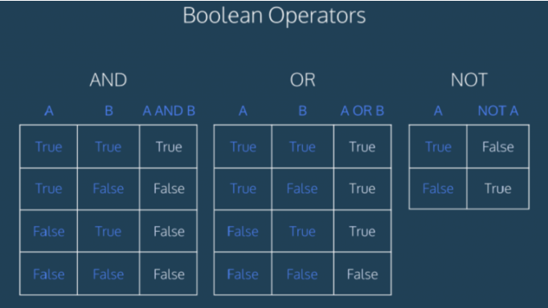
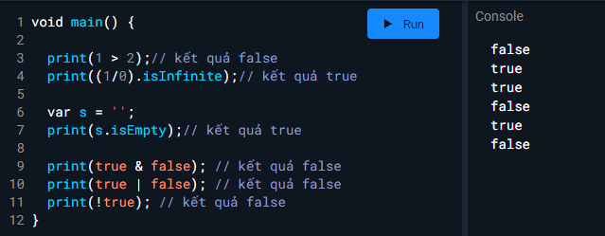
Kiểu logic bool trong Dart

Slide 25
Kiểu String trong Dart/Flutter
Kiểu String trong Dart sử dụng để biểu diễn chuỗi ký tự Unicode(UTF-16) (bạn có thể sử dụng các xâu có kí tự tiếng Việt hoặc bất cứ thứ tiếng nào mà sử dụng được với mã Unicode.
Các kí tự của một String đều được đánh chỉ số từ 0 cho đến n-1, với n là độ dài của String và được truy cập qua thuộc tính length.

Slide 26
Kiểu String trong Dart/Flutter
Kiểu String là một kiểu dữ liệu immutable, tức là kiểu dữ liệu không thể thay đổi. Do đó, các phép gán làm thay đổi nội dung của String đều không hợp lệ.
Tuy nhiên, bạn có thể sử dụng nhiều phương thức (method) trên một String như nối, tách, cắt khoảng trống… của một String.

Slide 27
Kiểu String trong Dart/Flutter
vì khi đó thực ra String ban đầu không thay đổi mà kết quả của các phương thức này được gán vào một String mới
Để viết một kí tự nháy đơn ' bạn có thể bao trong một String sử dụng cặp ngoặc nháy kép " và ngược lại.
Hoặc sử dụng kí tự thoát \ (string escape) cùng với các dấu nháy đó, cách này có thể sử dụng cho cả các kí tự khác như \$

Slide 28
Kiểu String trong Dart/Flutter
Kí tự xuống dòng \n
Kí tự tab \t
Kí tự xóa kí tự liền trước \b
Kí tự trở về đầu của xâu \r
length cho độ dài của xâu
isEmpty kiểm tra xem một String có là xâu rỗng hay không

Slide 29
Kiểu String trong Dart/Flutter
isNotEmpty kiểm tra xem một String có khác xâu rỗng hay không
Sử dụng phương thức subString(i,j) để lấy ra một xâu con từ chỉ số i tới chỉ số j-1 của xâu đã cho.
indexOf(Pattern pattern,[int start = 0]) trả về số nguyên là vị trí index xuất hiện đầu tiên của pattern ở trong xâu, bắt đầu tìm từ vị trí start

Slide 30
Kiểu String trong Dart/Flutter
(mặc định là 0, tức tìm từ đầu xâu), nếu không tìm thấy thì trả về -1.
lastIndexOf(Pattern pattern,[int? start]) tương tự như trên nhưng là vị trí xuất hiện cuối cùng của pattern.
toLowerCase() trả về một xâu mới dạng chữ thường của xâu ban đầu.
toUpperCase() trả về một xâu mới dạng chữ HOA của xâu ban đầu.

Slide 31
Kiểu String trong Dart/Flutter
startsWith(String other) kiểm tra xem xâu có bắt đầu bằng xâu other hay không.
endsWith(String other) kiểm tra xem xâu có kết thúc bằng xâu other hay không.
contains(Pattern other,[int startIndex = 0]) dùng để kiểm tra một xâu có chứa other hay không, bắt đầu từ kí tự index, mặc định bằng 0.

Slide 32
Kiểu String trong Dart/Flutter
Kết quả trả về là true nếu tìm thấy và false nếu không tìm thấy. Ở đây other có thể là một xâu, một kí tự hoặc một biểu thức chính quy regex.
trim() dùng để cắt các khoảng trắng (cấu cách, dấu tab, kí tự xuống dòng) ở 2 đầu của xâu.
trimLef() và trimRight() dùng để cắt các khoảng trắng

Slide 33
Kiểu String trong Dart/Flutter
(cấu cách, dấu tab, kí tự xuống dòng) ở đầu bên trái, đầu bên phải của xâu
Sử dụng phương thức split(kí_tự_tách) để tách một String thành các xâu con, ngăn cách nhau bởi kí_tự_tách.
Phương thức runes trả về một Iterable gồm các mã Unicode của từng kí tự trong xâu. Kết hợp phương thức runes với vòng lặp for, chúng ta có thể duyệt qua từng kí tự của xâu.

Slide 34
Kiểu danh sách List trong Dart
Kiểu dữ liệu danh sách List trong Dart được sử dụng để biểu diễn cho một tập hợp các đối tượng theo một thứ tự nhất định. Kiểu danh sách List trong Dart tương đương với kiểu mảng Array trong các ngôn ngữ khác (Python chẳng hạn).
Một List là một nhóm có thứ tự các đối tượng. Một List sử dụng để chứa nhiều đối tượng / giá trị – ta gọi chung là phần tử – trong một biến duy nhất.

Slide 35
Kiểu danh sách List trong Dart
Một List gồm các phần tử được phân tách bằng dấu phẩy , và được đặt trong dấu ngoặc vuông [].
Một danh sách gồm n phần tử thì các phần tử được đánh số thứ tự từ 0 đến n-1. Số thứ tự của mỗi một phần tử được gọi là index chỉ mục của phần tử đó. Kích thước (độ dài) của một danh sách có thể biết được bằng cách sử dụng phương thức length.

Slide 36
Kiểu danh sách List trong Dart
Khai báo một danh sách List, chúng ta có thể sử dụng từ khóa var hoặc khai báo kiểu các phần tử của List.
var tenDS = [các phần tử];
Hoặc List<kieu_phan_tu> tenDS = [các phần tử];
Ví dụ sau, chúng ta khai báo một List có tên là monAn để lưu trữ 4 phần tử thuộc kiểu String là 'cơm', 'canh', 'cà' và 'cá'.

Slide 37
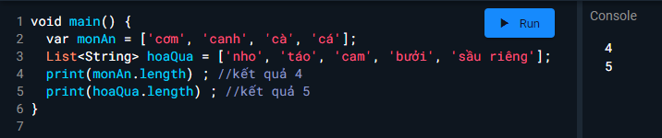
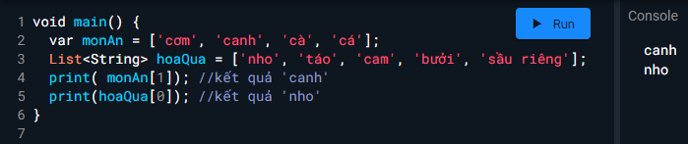
Kiểu danh sách List trong Dart
Để truy cập đến một phần tử của List danh_sách, chúng ta dùng cú pháp danh_sách[index] với index là chỉ mục của phần tử đó trong danh_sách.

Slide 38
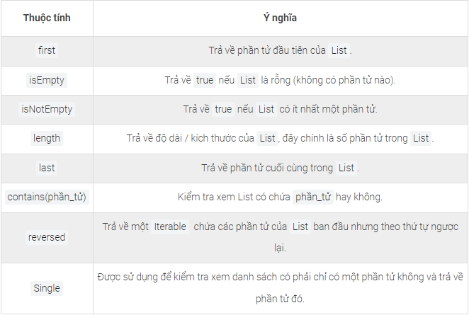
Kiểu danh sách List trong Dart

Slide 39
Kiểu danh sách List trong Dart
add() Hàm add(phần_tử) được sử dụng để nối thêm một phần_tử vào cuối một List và trả về List mới này.
addAll() Hàm addAll(các_phần_tử) được sử dụng để thêm nhiều phần tử vào một List, các_phần_tử được phân tách bằng dấu phẩy và được đặt trong dấu ngoặc vuông [].
insert() Hàm insert(index, phần_tử) dùng để chèn thêm một phần_tử vào vị trí index xác định.

Slide 40
Kiểu danh sách List trong Dart
insertAll(): Hàm insertAll(index, các_phần_tử) được sử dụng để chèn một danh sách các_phần_tử vào một danh sách đã cho bắt đầu từ vị trí index. Danh sách các_phần_tử được phân tách bằng dấu phẩy đặt trong dấu ngoặc vuông [].
remove() Hàm remove(phần_tử) dùng để xóa một phần_tử xuất hiện đầu tiên tính từ đầu danh sách khỏi danh sách đó.

Slide 41
Một số dạng kiểu dữ liệu khác
Kết quả trả về là true nếu phần_tử bị xóa khỏi danh sách.
Kiểu ánh xạ Map trong Dart/Flutter
Kiểu dữ liệu tập hợp Set
Kiểu liệt kê thứ tự enum
(Các bạn nghiên cứu thêm buổi sau sẽ hỏi ngẫu nhiên một vài bạn xem kết quả nghiên cứu).

Slide 42
Câu lệnh điều khiển và vòng lặp
Dart cung cấp cú pháp cho cấu trúc điều khiển rất giống các ngôn ngữ khác, đó là:
if-else
switch/case
Vòng lặp với for, while và do-while
break và continue
Xử lý ngoại lệ với try/catch và throw

Slide 43
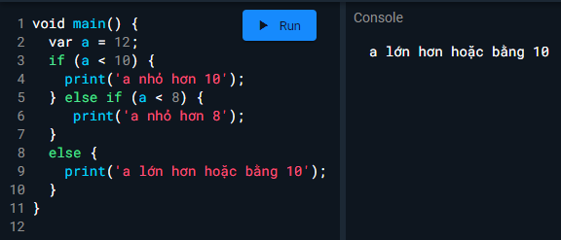
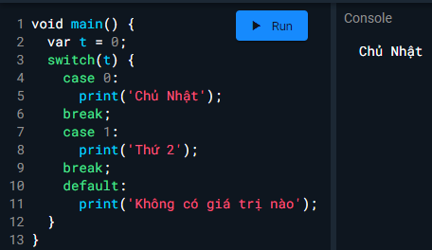
Câu lệnh điều khiển và vòng lặp
Một số ví dụ:

Slide 44
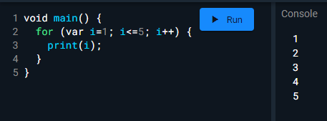
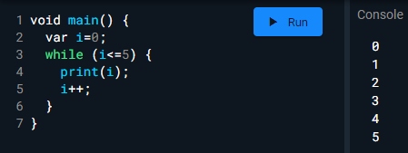
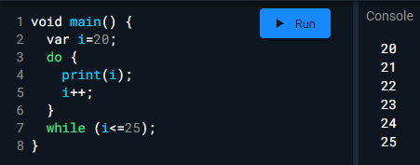
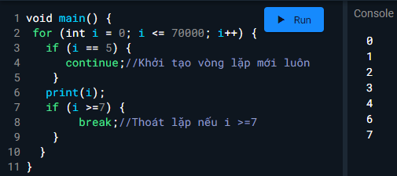
Câu lệnh điều khiển và vòng lặp

Slide 45
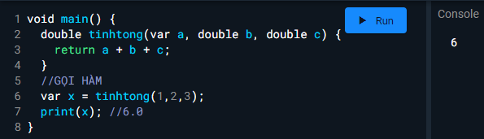
Hàm - Function
Trong Dart, Function là 1 kiểu, cũng như String hay num. Điều này có nghĩa là chúng có thể được chỉ định cho các trường hoặc các biến cục bộ, hoặc cũng có thể được truyền dưới dạng tham số cho các hàm khác.

Slide 46
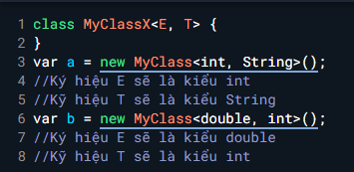
Generic trong Dart
Bạn có thể xây dựng các lớp, các hàm mà khi khai báo thì nó không làm việc trên một kiểu dữ liệu cụ thể nào cả, mà kiểu dữ liệu nó làm việc là chung chung, ký hiệu là kiểu dữ liệu A, kiểu dữ liệu B, kiểu dữ liệu E, T ...

Slide 47
Generic trong Dart
Chỉ đến khi triển khai lớp thành đối tượng mới chỉ định A là kiểu cụ thể gì, B là kiểu gì ... Các hàm, lớp xây dựng theo cách đó gọi là là hàm, lớp Generic.

Slide 48
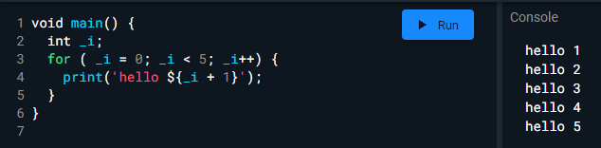
Hướng đối tượng với Dart
Encapsulation : tính bao đóng là đối tượng được bảo vệ không cho các truy cập từ code bên ngoài như thay đổi trạnng thái hay nhìn trực tiếp. Tính bao đóng của Dart được thể hiện bằng cách khai báo ( _ ) trước biến hoặc hàm, phạm vi hoạt động của nó là trong library chứa nó và kể cả khi import thì bạn cũng không thể gọi trực tiếp được.

Slide 49
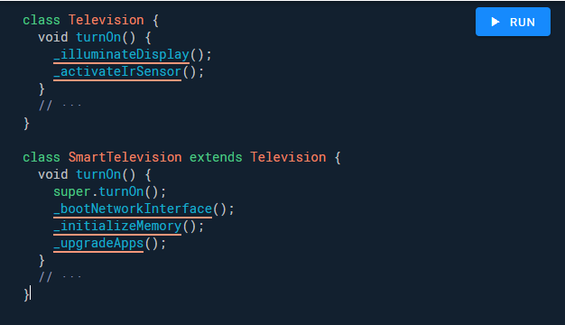
Hướng đối tượng với Dart
Inheritance - tính kế thừa là khả năng cho ta xây dựng class dựa trên tính chất của class đã có. Đó là class Cha, các class Con phát sinh từ class Cha và đương nhiên nó cũng sẽ được thừa kế tính chất của Cha. Class Con có thể sử dụng các tính chất như định nghĩa ở class Cha thông qua super hoặc có thể định nghĩa lại.

Slide 50
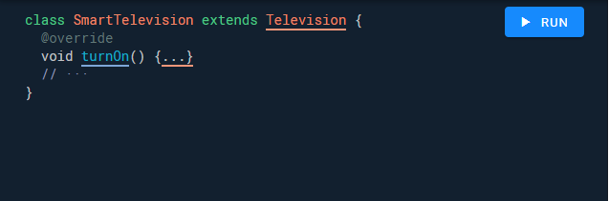
Hướng đối tượng với Dart
Polymorphism - tính đa hình là các object trong cùng 1 họ tuân thủ theo 1 thể hiện nhưng có thể thực thi theo nhiều cách khác nhau.
Override - khi cùng 1 phương thức nhưng cách bên trong phương thức đó thực hiện ở từng nơi lại khác nhau.
Overload - không được support trong Dart nhưng bạn có thể sử dụng optional parameter để thay thế.

Slide 51
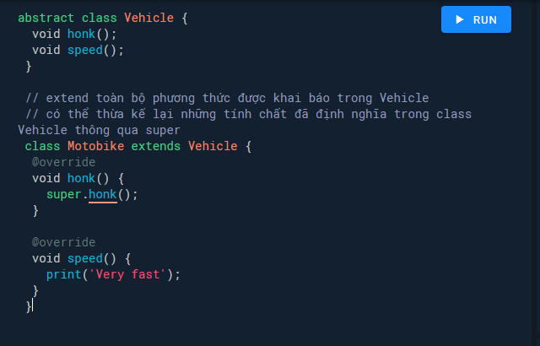
Hướng đối tượng với Dart
Abstraction - tính trừu tượng là sự tập trung vào các tính chất cối lõi nhất của 1 object, loại bỏ đi những tính chất rườm rà xung quanh.

Slide 52
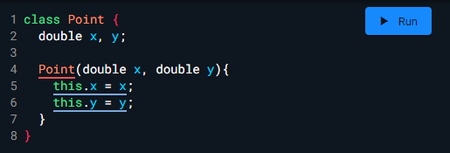
Hướng đối tượng với Dart
Phương thức khởi tạo (Constructors): Lớp cần có phương thức khởi tạo. 1 constructor là 1 phương thức đặc biệt được tự động gọi khi 1 đối tượng của 1 lớp được tạo ra. Nó được sử dụng để khởi tạo các giá trị cho thuộc tính của lớp.

Slide 53
Hướng đối tượng với Dart
Phương thức getter và setter:
+ getter là phương thức trả về 1 giá trị thuộc tính của 1 thể hiện của lớp, còn setter dùng để cài đặt hoặc cập nhật giá trị đó.
+ Chúng được chỉ định bằng từ khóa get, set trước tên của trường. Getter trả về giá trị của kiểu được chỉ định, còn setter trả về void.

Slide 54
Kết quả đạt được
Nắm được các tính chất của ngôn ngữ Dart
Làm quen với Dart qua cách giải các bài tập

